Slide 1



Chào mừng các cô về dự giờ
Môn: Tiếng Việt
Lớp 1/5
Giáo viên : Phan Thị Dung

Slide 2



Bài 32: on ôn ơn ( Tiết 2)

Slide 3
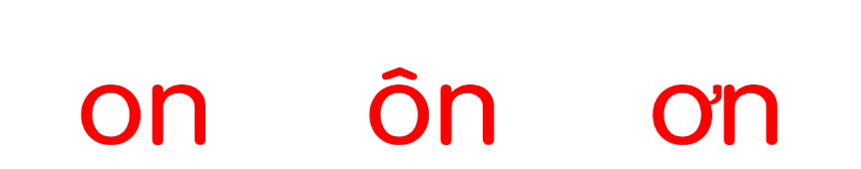
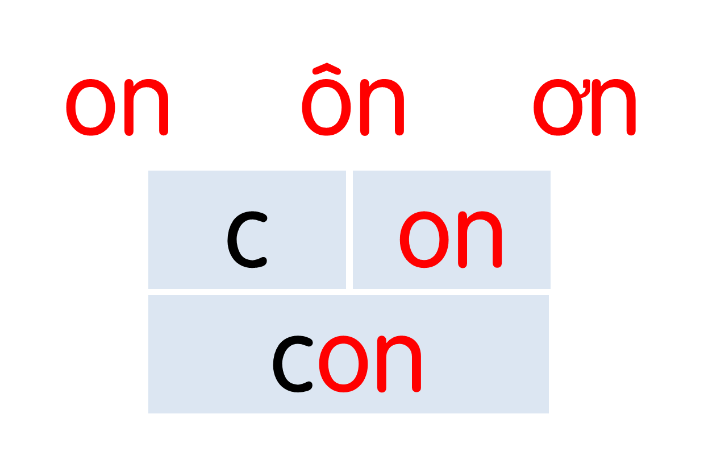


Thứ Hai, ngày 21 tháng 10 năm 2024
Tiếng Việt

Slide 4
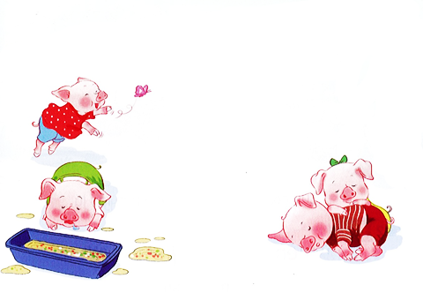
Đọc
Thứ Hai, ngày 21 tháng 10 năm 2024
Tiếng Việt
6
(Tiết 2)
Bốn chú lợn con
Ve vẻ vè ve
Vè bốn chú lợn
Nhởn nhơ nô giỡn
Ăn ngủ vô tư.
Hẳn họ nhà“Trư”
Là to tròn thế.
Ve vè nghe kể
Bốn chú lợn con.
(Tiến Việt)

Slide 5
Thứ Hai, ngày 21 tháng 10 năm 2024
Tiếng Việt
(Tiết 2)
con
tròn
bốn
lợn
nhởn
giỡn

Slide 6
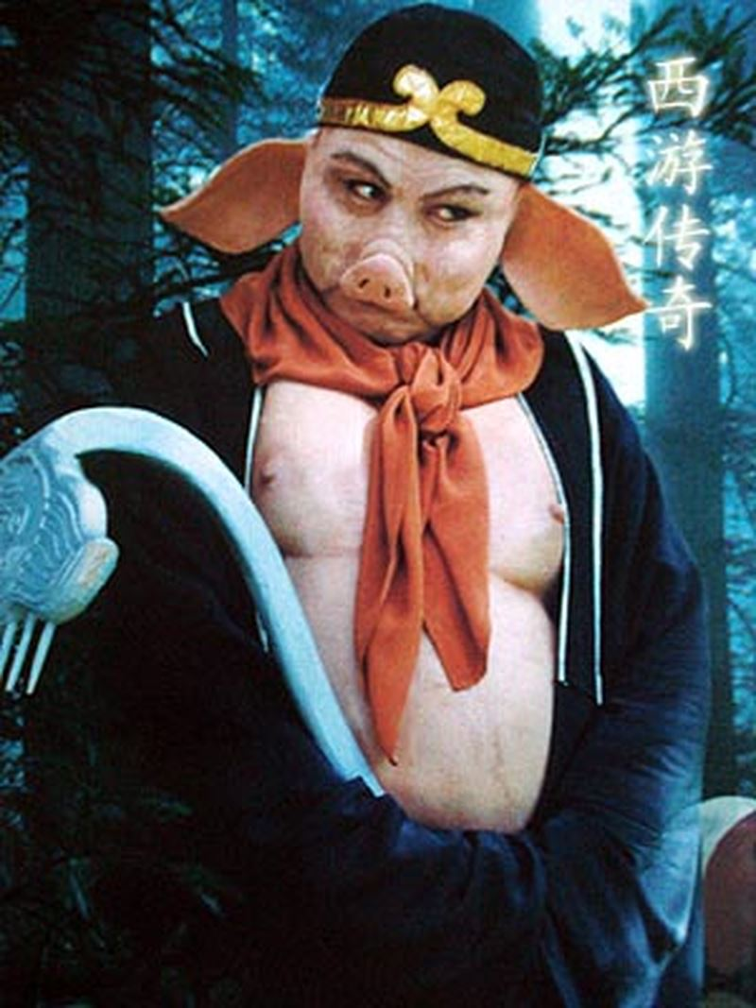
Thứ Hai, ngày 21 tháng 10 năm 2024
Tiếng Việt
(Tiết 2)
Bốn chú lợn con
1
2
Ve vẻ vè ve
Vè bốn chú lợn
Nhởn nhơ nô giỡn
Ăn ngủ vô tư.
Hẳn họ nhà “Trư”
Là to tròn thế.
Ve vè nghe kể
Bốn chú lợn con.
(Tiến Việt)
3
4
5
6
7
8
Notes:
GV chủ động hỏi HS để khai thác nội dung nhé

Slide 7
Thứ Hai, ngày 21 tháng 10 năm 2024
Tiếng Việt
(Tiết 2)
Bốn chú lợn con
Ve vẻ vè ve
Vè bốn chú lợn
Nhởn nhơ nô giỡn
Ăn ngủ vô tư.
Hẳn họ nhà "Trư”
Là to tròn thế.
Ve vè nghe kể
Bốn chú lợn con.
(Tiến Việt)

Slide 8



Thư giãn nào!

Slide 9
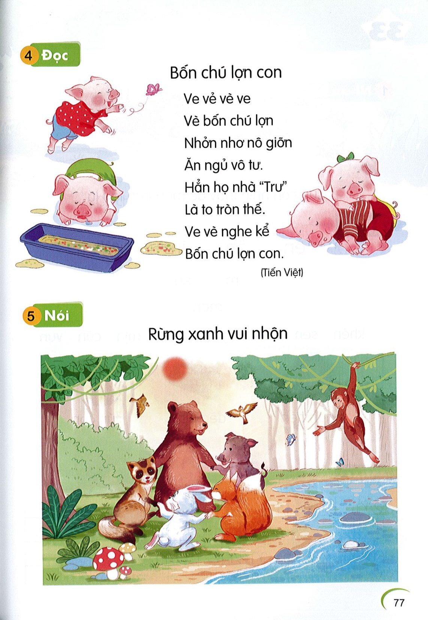
Nói
7
Rừng xanh vui nhộn

Slide 10
Đọc sách
(Trang 76-77)

Slide 11
Củng cố - dặn dò

Slide 12





CẢM ƠN THẦY CÔ
VÀ CÁC EM HỌC SINH
The end

Slide 13


Slide 14
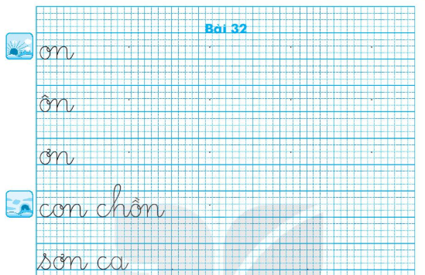

Slide 15
1/Hát
2/ Bài cũ: học bài gì?
3 hs đọc bài
BM; GTB : Hôm nay cô và các em cùng học thêm một dạng văn bản mới đó là thơ. Bài thơ về các chú lợn, qua bài BCLC
Gv đọc hs chú ý lắng nghe. HS đọc thầm
Tìm tiếng chứa vần mói học, Tiếng có vần on, ôn, ơn
HS đánh vần tiếng, đọc trơn.
Trong bài thơ có dấu ngoặc kép, dấu chấm
Bài thơ có mấy dòng. (8d)
Các chữ cái nào được in hoa – Và tên tác giả
Bài thơ viết về mấy con lợn
Các chú lợn con này có đặc điểm là nhỡn nhơ nô ......
Trong bài thơ có chữ Trư, các em nhớ đến nhân vật gì trong phim
GV đọc lần 2.
HD hs đọc câu nối tiếp.
CN đồng thanh
Thư giãn
Luyện nói chủ đề có tiếng chưa vần mới học.
Tranh vẽ con gì? Các con vật đang làm gì
Qua bức ta thấy được đẻ các khu rừng các con vật luôn tự do vui nhộn bay nhảy. thì con người chúng ta không được săn bắn động vật,
không chặt cây Phá rừng hủy hoại môi trường sống của chúng.4. Luyện đọc sách
4/ củng cố
5/dặn dò

